Slide 1


Grupo Universidad de la SEN para Docencia de Grado
Coordinador Prof Gabriel de Arriba
http://www.nefrologiaaldia.org
Insuficiencia renal aguda
PONENTES: Dr. Esteban Poch
HOSPITAL: Clínic de Barcelona
UNIVERSIDAD: Barcelona
En este tema se revisa el concepto de fracaso renal agudo y su clasificación. Además se estudiarán las etiologías principales, los métodos diagnósticos utilizados y las pautas generales de tratamiento.

Slide 2
INDICE
Parte 1
  Concepto y definición
  Clasificación funcional
  Lesión vs insuficiencia
Parte 2
  Epidemiología
  Etiología (prerrenal, parenquimatosa, postrenal)
  Fisiopatología de la necrosis tubular aguda
Parte 3
  Abordaje clínico, diagnóstico diferencial
  Complicaciones
  Pronóstico
  Prevención
S.E.N. 2

Slide 3
Concepto y definición
PARTE 1
Descenso brusco (horas-días) de la tasa de filtración glomerular
Puede tener lugar
  En sujetos con riñones previamente normales
  En sujetos con diferentes grados de enfermedad renal crónica
Se define como
  Elevación de la concentración de creatinina en plasma
    aumento absoluto de 0,3 mg/dl o
    incremento de 50% sobre la creatinina basal
  Descenso de la diuresis: < 0,5 ml x kg x h durante 6 h o más
Notes:
El concepto es que se trata de un descenso brusco de la tasa de filtración. Esta se detecta habitualmente por un incremento en la cifra de creatinina en plasma y menos frecuentemente por un descenso de la diuresis ya que habitualmente no se dispone de control horario de diuresis en la mayoría de los pacientes hospitalizados.

Slide 4
Clasificación funcional de la IRA
AKIN, RIFLE, or KDIGO
Stage | Assessment
 | Serum creatinine | Urine output
I or R | 1.5–1.9× baseline or ≥0.3 mg/dl above baseline * | <0.5 ml/kg/hr for 6–12 hr
II or I | 2.0–2.9× baseline | <0.5 ml/kg/hr for >12 hr
III or F | ≥3.0× baseline, ≥4.0 mg/dl, or initiation of renal-replacement therapy | <0.3 ml/kg/hr for ≥24 hr or anuria for ≥12 hr
RIFLE
 | Dialysis dependence
Loss | Persistent AKI=complete loss of kidney function > 1 month
ESKD | End-stage kdney disease (> 3 month)
*KDIGO: Increment ≥ 0,3 mg/dl within 48h or 1.5-1.9 times baseline within seven days
Notes:
Diversos documentos de consenso han establecido una clasificación funcional de la insuficiencia renal aguda en base a la magnitud del incremento de creatinina. Así se establecen 3 estadioslos: el estadio I tambien denominado R de la clasificación RIFLE se define por los criterios que definen la propia insuficiencia renal aguda es decir un incremento absoluto del valor de cifras de creatinina 0,3 mg/dl o bien un incremento relativo del 50% en el valor de creatinina respecto al valor de creatinina basal hasta un máximo de 1,9 veces respecto el valor basal. El estadio II o “I” (de injury) de la clasificación RIFLE se produce cuando existe un incremento entre el doble 2,9 veces el valor de la creatinina basal y el estadio II o “F” (failure) es un aumento de más del triple de la creatinina basal o bien una creatinina mayor igual a 4 mg/dl con un incremento superior a 0,3 mg/dl o bien el inicio de terapia renal sustitutiva. Asímismo se puede estadiar la insuficiencia renal en función de la magnitud de reducción de la diuresis cuando se dispone de control horario de la misma. La clasificación RIFLE añadía dos estadios más que son “L” (los of kidney function) es una insuficiencia renal aguda persistente durante un mes y “E” (End-stage kidney disease) en el cual la pérdida de función renal se prolongaba por más de 3 meses definiendo ya una insuficiencia renal crónica.

Slide 5
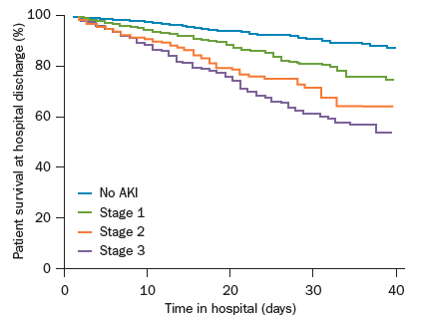
Relación entre gravedad de AKI y supervivencia
Relación lineal
Universal
Notes:
Los estadios funcionales de la insuficiencia renal aguda se correlacionan con la morbilidad y la mortalidad. En este gráfico podemos ver que la supervivencia del paciente en el tiempo varía según el estadio de la enfermedad, siendo mayor para los pacientes sin insuficiencia renal aguda y los pacientes con insuficiencia renal aguda estadio qué en los pacientes con estadio III. Esta relación es constante ya que se ha observado en diversos contextos clínicos (médicos y quirúrgicos) y presenta una relación lineal es decir qué a peor estadio peor pronóstico de forma escalonada.

Slide 6
Marcadores de función renal
Urea
  Producto de la degradación proteica: amoniaco → ciclo de la urea → urea
  Filtrado libremente y reabsorbido en el túbulo proximal
  La concentración plasmática puede variar independientemente del FG
Creatinina
  Producida principalmente en células musculares
  Producción constante 15-25 mg/kg/día (10-15 en mujeres)
  Filtrada libremente y secretada en el túbulo proximal (15%)
  Concentración plasmática dependerá del FG y de la secreción tubular
  La secreción tubular de Cr
    aumenta en situaciones de insuficiencia renal (hasta un 30%)
    bloqueada por trimethoprim, espironolactona, cimetidina (aumentan Cr plasmática sin cambios en FG
  Aclaramiento de creatinina: ClCr= [Cr]o/[Cr]p x V (asume [Cr]p x FG = [Cr]o x V)
Secreción Tubular Proximal 15%
Filtración
Glomerular
Cr
Urea
Cr
Cr
Urea
Notes:
En este punto es importante recalcar que la mayoría de veces la insuficiencia renal aguda se define por criterios funcionales, usando la creatinina la mayor parte de veces. Es importante conocer las limitaciones de los marcadores funcionales. La urea es un producto de degradación proteica y se filtra libremente pero se observa una reabsorción en el túbulo proximal por lo que no refleja exactamente la filtración glomerular. Además, su concentración plasmática puede variar de forma independiente de la filtración glomerular, como por ejemplo en situaciones de depleción de volumen, hemorragia digestiva, o estados hipercatabólicos. La creatinina está producida principalmente por las células musculares, tiene una producción constante en cada individuo y se filtra libremente pero sufre un proceso de secreción tubular que es aproximadamente un 15% de la creatinina que aparece en la orina, por lo tanto la concentración plasmática dependerá tanto de la filtración glomerular como de la secreción tubular. Por ello, no refleja exactamente la tasa de filtración glomerular. Además, en la insuficiencia renal aumenta la proporción de creatinina secretada por el túbulo haciendo que refleje menos la filtración. Por otro lado, la relación entre la creatinina plasmática y la filtración glomerular no sigue no es una relación lineal sino que es una relación curvilínea haciendo que pequeños aumentos de creatinina cerca de su valor normal representan variaciones de filtrado importantes mientras que cambios en creatinina en valores más altos representan cambios menores en el filtrado. Finalmente, la concentración plasmática de creatinina depende del equilibrio entre la producción y la eliminación y por lo tanto las cifras de creatinina plasmática no reflejan el filtrado glomerular en el instante en que es determinada sino que refleja el filtrado con unas 24-48 horas de demora. A pesar de ello la creatinina sigue utilizándose como marcador diagnóstico debido a su estandarización universal y su coste.

Slide 7
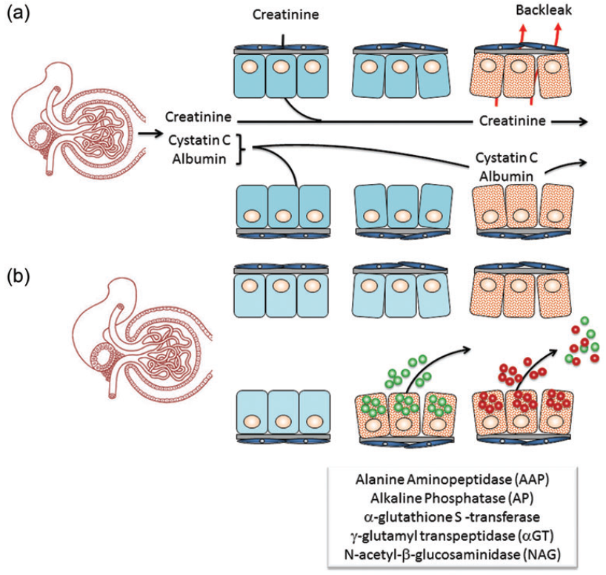
Marcadores de lesión renal
Marcadores en orina
Proteínas filtradas y no reabsorbidas
per un túbulo dañado (cistatina C,
beta-2 microglobulina)
Proteínas tubulares sobreexpresadas por el daño (NGAL, KIM-1)
Proteínas tubulares liberadas por las células (N-acetil-beta glucosaminidasa-NAG)
Marcadores inflamatorios liberados (IL-18)
Nephrol Dial Transplant (2014) 29: 1301–1311
Notes:
Las limitaciones en el uso de la creatinina sérica han promovido la búsqueda de marcadores más precoces de lesión renal aguda. Algo así cómo una troponina renal. En este gráfico resume los dos tipos de marcadores de lesión más investigados. En la parte (a), arriba, se trata de marcadores que habitualmente se filtran libremente a través del glomérulo y que son reabsorbidos en condiciones normales por los túbulos renales. Si existe lesión tubular no son reabsorbidos y aparecen en orina como reflejo de la lesión tubular. Como ejemplos tenemos la Cistatina C y la beta 2 microglobulina. En la parte de abajo señalado como (b) se trata de proteínas habitualmente encontradas dentro de la célula tubular y que cuando está se lesiona son liberadas al espacio urinario y aparecen en la orina. Estas proteínas suelen estar sobreexpresadas en caso de daño renal y por lo tanto pueden reflejar daño tubular renal. Este concepto de lesión renal estructural a diferencia de lo funcional ha hecho acuñar el término anglosajón de AKI, acute kidney injury, a diferencia del término clásico insuficiencia renal aguda debido a que la lesión estructural suele producirse antes de la lesión funcional; (la excepción sería una situación pre renal de disminución de la perfusión renal qué produjera una disminución del filtrado glomerular inicialmente sin lesión renal y que su perpetuación en el tiempo o su magnitud al final acaba por producir una lesión renal. Pero en general la lesión estructural precede a la lesión funcional. A pesar de que estos marcadores son prometedores todavía no se ha generalizado su uso en la práctica clínica principalmente debido a su coste, aunque existen algunos marcadores (NGAL, KIM-1, Nephrocheck®) .

Slide 8
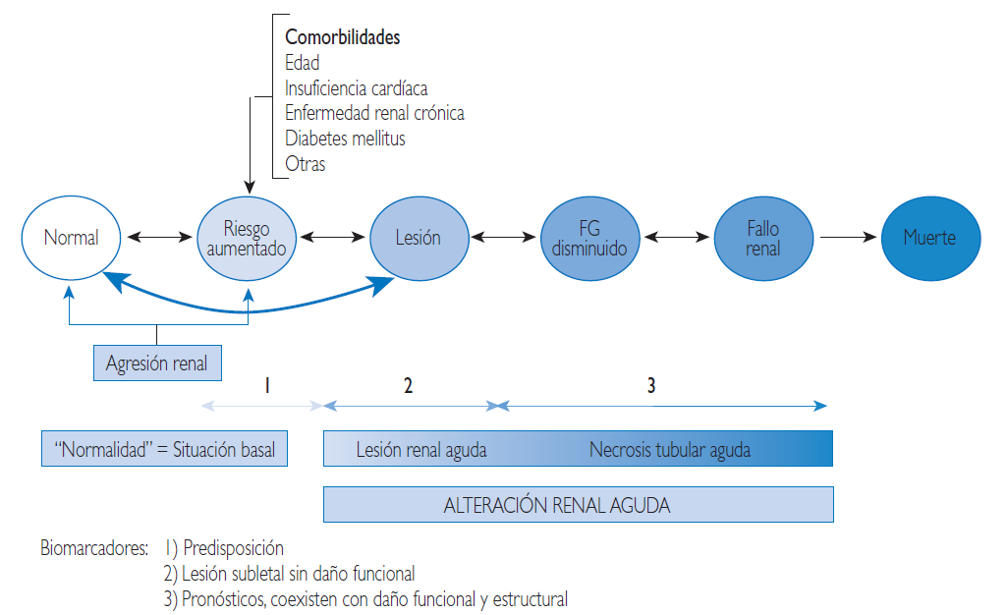
Lesión/Insuficiencia renal aguda: continuum
Poch E, Liaño F, Gaínza F, 2011
Notes:
Esta gráfica quiere mostrar que la lesión renal aguda es un continuum en el cual a una situación normal se pueden añadir factores de riesgo aumentado cómo se verá más adelante que pueden predisponer a una lesión que condicione una reducción de la función renal que puede ser reversible dada la capacidad del riñón de regenerar los túbulos, pero que puede derivar en un necrosis tubular severa un fallo renal persistente la necesidad de tratamiento renal sustitutivo y un incremento de la morbimortalidad de forma considerable.

Slide 9
Epidemiología clínica de la IRA
PARTE 2
Adquirida en | Comunidad | Hospital | UCI
Incidencia | Baja (<1%) | Moderada (2-15%) | Alta (10-30%)
Causa | Única Pre>Post>Intrínseca | Única o múltiple Pre>renal | Multifactorial Fallo multiorgánico
Pronóstico | A menudo bueno | A menudo malo | Muy malo
Supervivencia | 70-95% | 30-50% | 10-30%
Notes:
La epidemiología de la IRA depende del contexto en donde tenga lugar. Así, la adquirida en la comunidad tiene una incidencia baja suele responder a una causa unica y el pronóstico es a menudo bueno. La adquirida en el hospital tiene una incidencia moderada que puede ser entre el dos y el 15% suele tener una causa única o múltiple y muchas veces aumenta la morbimortalidad del paciente de forma importante. Finalmente, la adquirida en la unidad de cuidados intensivos suele tener una incidencia alta que puede llegar hasta un 30% incluso más suele ser multifactorial en el contexto de un fallo multi orgánico aumenta de forma significativa la mortalidad y en aquellos pacientes que requieren terapia renal sustitutiva la mortalidad se acerca al 70%.

Slide 10
Factores de riesgo de IRA
No modificables | Modificables
edad avanzada Sexo masculino Raza negra ERC Proteinuria HTA DM Hepatopatia crónica Enf coronaria y/o IAM reciente EPOC Enf vascular periférica Neoplasia maligna | Anemia Enfermedad crítica Sepsis Trauma Cirugía cardiaca Cirugía mayor no cardiaca Contraste iodado Sobrecarga hídrica Resucitación volémica con almidones sintéticos o soluciones con contenido elevado de cloro Toxicidad por fármacos Procedimientos de urgencia de alto riesgo
Notes:
Existen diversos factores de riesgo de desarrollar insuficiencia renal aguda. Entre los factores no modificables los más importantes son la edad, la existencia previa de enfermedad renal crónica, sobre todo con proteinuria clínica, y la diabetes. Entre las causas modificables la enfermedad crítica sobre todo con sepsis o shock séptico y la cirugía cardiaca con circulación extracorpórea son situaciones clínicas en las cuales la incidencia de insuficiencia renal aguda es muy elevada

Slide 11
Clasificación etiológica de la IRA
Intrínseca (lesión de estructuras del riñón)
Prerrenal (reducción
de la perfusión renal)
Postrenal (obstrucción
al paso de la orina)
Notes:
De forma clásica se ha dividido en causas pre renales producidas por una reducción de la perfusión renal causas postrenales por obstrucción de la vida ordinaria y causas intrínsecas o parenquimatosas producidas por lesión estructural del riñón.

Slide 12
Causas de insuficiencia renal aguda
Insuficiencia renal aguda
Prerrenal (≈60%)
Intrínseca (≈35%)
Postrenal (≈5%)
Hipovolemia
Caudal cardiaco bajo
Volumen circulante bajo
-Insuficiencia cadiaca
-Insuficiencia hepática
Fallo de autorregulación renal
-AINE,
- IECA/ARAII
-Ciclosporina
Glomerular
Glomerulo-
nefritis aguda
Vascular
Vasculitis
HTA malig.
TTP-SHU
Túbulos y
intersticio
Obstrucción cuello vesical, uretra
Obstrucción pieloureteral bilateral o unilateral en riñón único
Isquemia
Sepsis
Infección
Alérgica
Nefrotoxinas
Endógenas:
-Hemolisis
-Rabdomiólisis
-Mieloma
-Cristales
Exógenas:
- Contraste
- Cisplatino, aminoglicósidos
anfotericinaB,
Notes:
Aquí se puede ver un poco la incidencia de cada una de las causas, las causas renales más frecuentes las causas parenquimatosas o intrínsecas que sobre todo se dividen en las enfermedades que afectan los glomérulos, las que afectan los túbulos y el intersticio y las que afectan el espacio vascular. Las más frecuentes son las que afectan los túbulos y el intersticio siendo la necrosis tubular aguda la causa más frecuente a nivel hospitalario. Finalmente las causas postrenales pueden obedecer a una obstrucción a cualquier nivel de la vía urinaria.

Slide 13
Insuficiencia renal prerrenal
Hipovolemia verdadera
-Depleción directa de volumen intravascular
Hemorragia: traumática, quirúrgica, digestiva,
postparto
Pérdidas gastrointestinales: diareas, vómitos,
laxantess, débito SNG
Pérdidas renales: diuréticos, diuresis osmótica,
diabetes insípida, insuficiencia suprarrenal aguda
Pérdidas cutáneas y respiratorias: fiebre,
quemaduras, taquipnea
-Redistribución a espacio intersticial (tercer espacio)
Malnutrición, pancreatitis, peritonitis, obstrucción intestinal
Hipovolemia efectiva
- Enfermedades cardiacas y pulmonares: IC, arritmias, taponamiento pericárdico, tromboembolismo pulmonar, hipertensión pulmonar
- Sindrome nefrótico
- Vasodilatación sistémica:
Fármacos: antihipertensivos, IL-2, IFN, hepatopatía
Otras: sepsis, shock anafiláctico, hipoxemia,
síndrome de hiperestimulación ovárica
Alteración de las respuestas adaptativas renales
- Alteración de la vasodilatación arteriola aferente: AINE, anticalcineurínicos
- Alteración de la vasoconstricción de la arteriola eferente: IECA, ARAIII
Vasoconstricción renal
-Síndrome hepatorrenal,
alfaadrenérgicos, hipercalcemia, sepsis
Notes:
Aquí podemos ver las causas más frecuentes de insuficiencia renal prerrenal por disminución de la perfusión renal, que se puede producir por una hipovolemia verdadera por pérdida de volumen, una hipovolemia efectiva por redistribución patológica del volumen a nivel los diferentes espacios, por vasoconstricción renal y por alteraciones en las respuestas adaptativas renales como veremos más adelante.

Slide 14
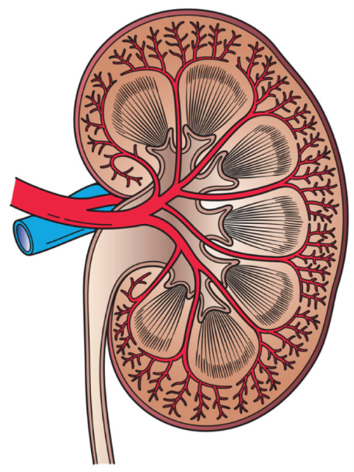
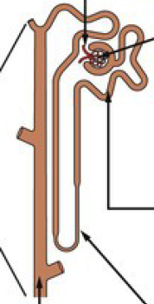
IRA parenquimatosa y obstructiva
Enfermedad de pequeño vaso
Microangiopatia trombótica
Ateroembolia renal
Vasculitis de vaso pequeño
Arteria renal
Oclusión
Vasculitis de vaso grande y mediano
Enf glomerular
Enf por anti MBG
Nefritis lúpica
GN postinfecciosa
Endocarditis infecciosa
GN mesangiocapilar
Crioglobulinemia
Nefropatia IgA
Vena renal
Trombosis
Necrosis tubular aguda
Isquemia
Nefrotoxinas
Rabdomiolisis
Contrastes iodados
Obstrucción post renal
Vejiga
Tumores
Litiasis
Necrosis papilar
Fibrosis retroperitoneal
Obstrucción intratubular
Nefropatia por cilindros
Fármacos
cristaluria
Nefritis intersticial aguda
Fármacos
Infecciones
Enfermedad sistémica
Notes:
La insuficiencia renal parenquimatosa suele obedecer como se ha dicho a la lesión de diferentes compartimentos. Las enfermedades vasculares pueden ser de gran vaso o de pequeño paso. Diferentes enfermedades glomerulares pueden presentarse como insuficiencia renal aguda y será importante descartarlas en la evaluación de los pacientes cómo se verá más adelante. De las que afectan a los túbulos e intersticio hay que destacar la necrosis tubular aguda como causa más frecuente en el hospital que puede ser isquémica o tóxica, bien por toxinas endógenas como la mioglobina o la hemoglobina o por toxinas exógenas como algunos antibióticos, contrastes iodados, etc. Una causa quizá infradiagnosticada es la nefritis Intersticial aguda habitualmente fármacos y es una causa que hay que tener en cuenta en los pacientes hospitalizados frecuentemente están sometidos a polimedicación.

Slide 15
AKI y fármacos
Àmbit | Fàrmac | Resultat (RR o OR (95% IC))
Ambulatorio | Estatinas potentes | Si ERC: AKI RR 1,34 (1,25-1,43) No ERC: AKI RR 1,10 (IC 0,99-1,23
Ambulatorio | Fibratos | AKI OR ajustado 2,4 (1,7-3,3)
Ambulatorio | Inhibidores Bomba de Protones | Nefritis intersticial aguda OR ajustado 3,2 0,8-12,8) AKI: OR ajustado 1,05 (0,97-1,14)
Ambulatorio | HAART | AKI incidencia10% (7 casos/100 pacientes/año)
Hospital | AINE | AKI RR ajustado 2,1 (1,6-2,6)
Hospital | Fluoroquinolonas | Solas RR AKI 2,2 (1,7-2,7) Con IECA o ARAII AKI RR 4,5 (2,8-7)
Hospital | Aminoglicósidos | AKI indicencia 33%
Hospital | Vancomicina | AKI aumentado si niveles altos
UCI | Colistina (niveles) | AKI incidencia 25,5% a los 7 días; 49% al final
Cirugía cardiaca | IECA | AKI OR 1,23 (1,01-1,73
Nat Rev Nephrol 2014;10:193-207
Notes:
Un aspecto muy importante por su prevalencia es la relación entre insuficiencia renal aguda y fármacos. En esta tabla se resume esta relación con los fármacos más frecuentes en el ámbito ambulatorio, en el ámbito hospitalario, y en la UCI.

Slide 16
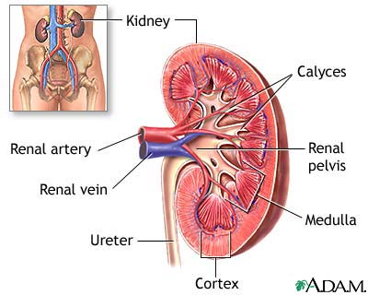
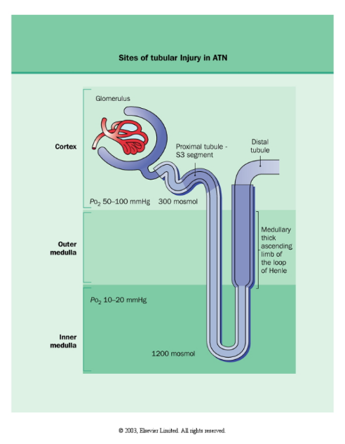
Fisiopatología de la IRA isquémica
Flujo sanguíneo renal
20% del gasto cardíaco
  Cortex recibe el 90%
  Fracción de extracción de oxígeno baja(18%)
El riñón es único por tener un consumo de oxígeno dependiente y acoplado
al suministro de oxígeno. Debido a que la FG y reabsorción proximal de Na
requieren poco consumo de oxígeno, la diferencia arteriovenosa de oxígeno
se mantiene constante hasta unos flujos sanguíneos renales muy bajos (150 mL/min/100g)
Oxigenación medular
La médula renal
  recibe un 10% del flujo sanguíneo renal
  funciona con tensiones de oxígeno bajas
  extrae un 79% del oxígeno suministrado
  Consumo de elevadas cantidades de oxígeno por los transportadores tubulares
Balance estricto entre demanda y oferta
Médula externa (S3 I TAL) susceptible a episodios de lesión hipóxica
Sear JW. Br J Anesthesia 2005;95:20-32
Notes:
Siendo insuficiencia renal aguda isquémica una de las causas más frecuentes en el hospital es importante revisar la fisiopatología de este proceso. Del riñón es más uno de los órganos más perfundidos al recibir un 20% del gasto cardiaco. Pero la distribución intrarrenal de este flujo es heterogéneo ya que el córtex recibe un 90% y la médula un 10%. En el córtex el consumo de energía suele ser bajo ya que La filtración glomerular y la reabsorción proximal no consumen mucha energía y por lo tanto la fracción de extracción de oxígeno es baja. Por el contrario en la médula, el trabajo tubular activo consume mucha energía y al recibir poca perfusión renal, la extracción de oxígeno en esta zona es muy elevada funcionando en el límite de la hipoxia. Es por ello que este segmento de la médula externa es muy susceptible a la isquemia y es donde suele iniciarse la lesión tubular en caso de isquemia.

Slide 17
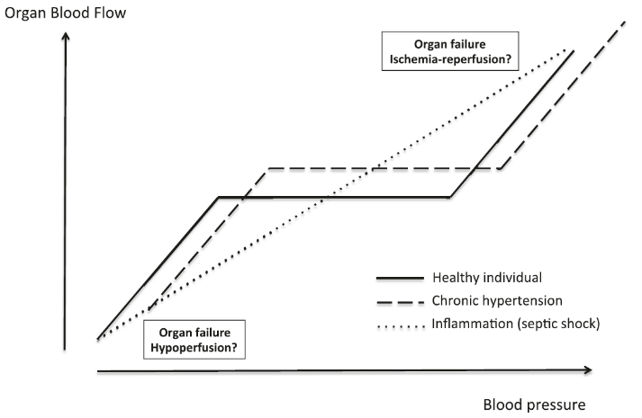
Autorregulación de la perfusión renal
Pérdida de autorregulación
  Flujo renal: PAM 75-80 mmHg
  FG: PAM sanguíneo 0-85 mmHg
Protocolos de UCI recomiendan dosificar vasopresores hasta PAM de 65-70 mmHg, lo que resulta en hipoperfusion renal.
Dosificar vasopresores hasta PAM 80-85 mmHg no mejora la supervivencia, PERO
en pacientes con historia de HTA previa, reduce el riesgo de AKI o de precisar terapia renal sustitutiva
NEJM, 2014;370:1583
Notes:
Para defenderse de los cambios en la presión de arterial, el riñón dispone de una serie de mecanismos que autorregulan el flujo plasmático renal de tal manera que entre unos márgenes de presión sistémica se mantiene la perfusión renal. Esta relación se puede observar en la gráfica de arriba. Por debajo de un nivel de presión arterial media existe una caída del flujo sanguíneo renal. Esta presión media está situada entre 75 y 80 mmHg. La pérdida de autorregulación para el filtrado glomerualr se produce entre 80 y 85 mmHg. Las guías de resucitación de paciente crítico ponen como objetivo llegar a una presión arterial media entre 65 y 70 mmHg lo que puede resultar enhipo perfusión renal. Diversos estudios han intentado demostrar si titular a presiones más altas disminuye la IRA. En un estudio se comparó la titulación a presiones arteriales medias más altas observando que la supervivencia no mejoraba pero que en los pacientes con una historia de hipertensión arterial previa se reducía el riesgo de insuficiencia renal aguda y de requerir terapia renal sustitutiva. Esto probablemente se debe a que en los pacientes hipertensos la curva o la relación entre presión arterial y flujo plasmático renal se encuentra desplazada hacia la derecha de tal manera que se pierde la autorregulación a cifras de presión superiores que la población normal y que por ello en esta población sería beneficioso titular la presión arterial a niveles más altos. De hecho algunas guías recomiendan estas medidas.

Slide 18
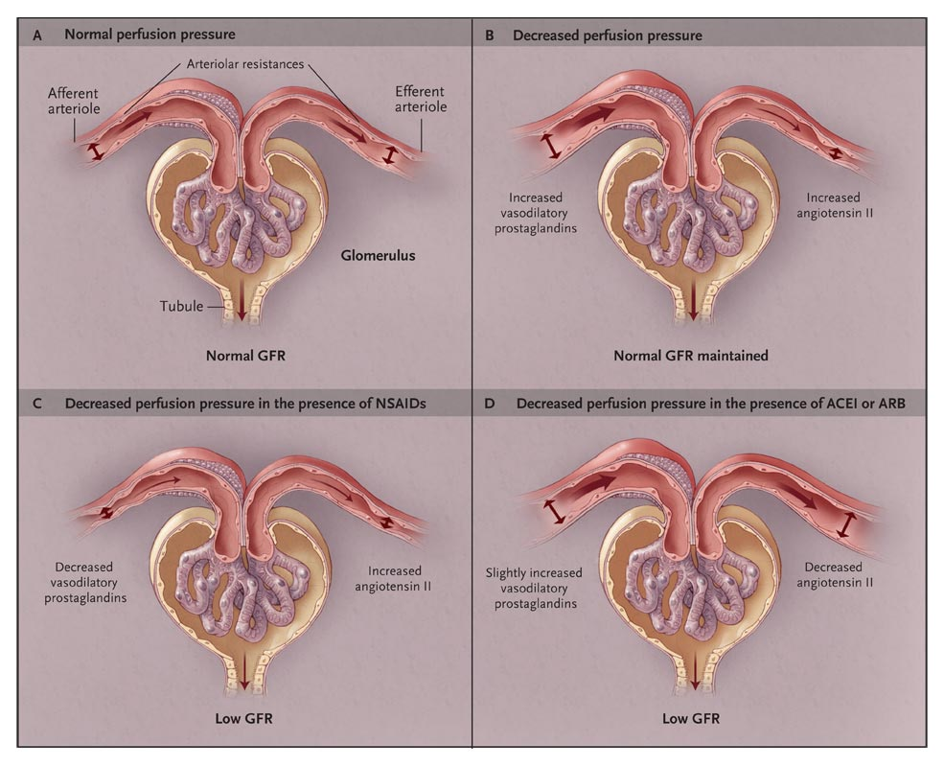
Autorregulación de la tasa de FG y adaptación a la reducción de presión de perfusión
Situación normal
Pressión de perfusió reducida
Pressión de perfusión reducida + AINE
Pressión de perfusión reducida + IECA o ARAII
Abuelo J. N Engl J Med 2007;357:797-805
Notes:
Otro nivel autorregulación de la filtración glomerular se encuentra a nivel del propio glomérulo. Concretamente en el equilibrio entre vasoconstricción y vasodilatación de las arteriolas aferente y eferente. Este equilibrio es el que mantiene la presión de filtración glomerular. En situaciones de presión de perfusión reducida cómo pueden ser la insuficiencia cardíaca, la cirrosis hepática o el síndrome nefrótico, para mantener la filtración glomerular se fuerza la vasodilatación de la arteriola afrente mediante la acción de las prostaglandinas y la vasoconstricción de la eferente mediante la acción de niveles bajos de angiotensina dos. Estas dos acciones mantienen la presión de filtración glomerular. En estas situaciones la administración de AINE bloquea la acción vasodilatadora de las prostaglandinas y hace caer la presión de filtración glomerular. La administración de IECA o ARAII bloquea la vasoconstricción eferente y hace caer también la presión de filtración. Es por ello que en estas situaciones de compromiso de la presión de perfusión renal la administración de estos fármacos puede provocar una insuficiencia renal aguda.

Slide 19
Fisiopatología de AKI y mecanismos de reducción del FG
Lesión isquémica de la célula tubular lleva a depleción de ATP, apoptosis y
liberación de cuerpos apoptóticos que conlleva
Inflamación: infiltración de linfocitos, neutrófilos y monocitos/macrófagos
Lesión endotelial: alteración de la coagulación, alteración de la función vascular
Todo ello agravando la perfusión tisular y la isquemia
- Extensión de la lesión
Mecanismos de reducción del filtrado glomerular
Vasoconstricción arteriola aferente
  activación feed-back túbulo-glomerular
- vasoconstricción preglomerular, trombosis: activación endotelial
Obstrucción tubular: cilindros, pressión intersticial
Retrofiltración al intersticio por la falta de función tubular
- Aumento de presión venosa
Notes:
La fisiopatología de la insuficiencia renal aguda es compleja y no se basa meramente en una lesión isquémica de la célula tubular con depleción ATP. Así la lesión tubular acaba produciendo apoptosis, liberación de cuerpos apoptóticos lo que promueve por un lado inflamación mediante el reclutamiento de diversas células inflamatorias y por otro lesión endotelial lo que promueve alteraciones de la coagulación y alteraciones de la función vascular llevando a oclusión vascular y empeoramiento de la isquemia. Esta liberación de sustancias tiene una característica de producirse en cascada afectando zonas vecinas por lo que se trata de una lesión expansiva qué puede afectar la totalidad del riñón. Por lo tanto es una fisiopatología que comprende no solo isquemia sino también inflamación, alteración vascula,r obstrucción tubular por el desprendimiento de las células y retorno del filtrado controlar a la circulación por el epitelio tubular lesionado. En el cuadro se pueden observar los mecanismos por los cuales esta lesión isquémica puede llevar a la reducción del filtrado glomerular. Por un lado las alteraciones vasculares, Por otro lado la activación del feedback túbulo glomerular el cual se activa por la mayor llegada de cloro y sodio a nivel de la mácula densa provocando vasoconstricción de la arteriola aferente , obstrucción tubular por el desprendimiento de las células tubulares y la formación de cilindros tubulares al mezclarse los detritos celulares con la proteína de Tamm Horsfall, la retro filtración y finalmente el aumento de la presión venosa por el edema intersticial que produce la inflamación. Todos estos mecanismos conjuntamente llevan a una reducción del filtrado glomerular.

Slide 20
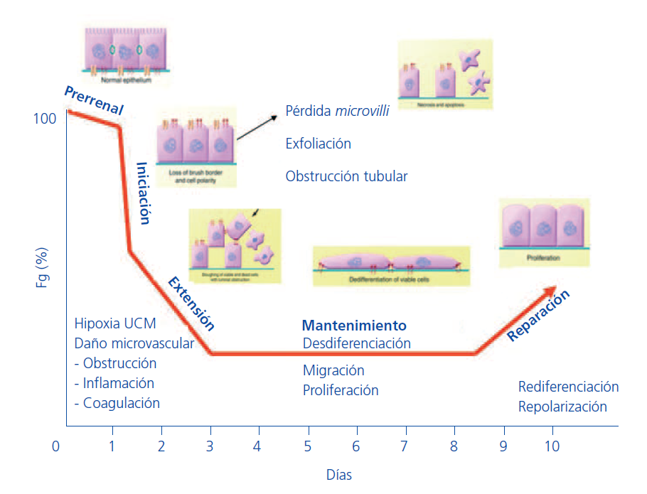
Fases evolutivas de AKI
Notes:
Clásicamente se ha dividido la insuficiencia renal aguda en fases evolutivas en las cuales destacamos la situación prerrenal con integridad del epitelio tubular, la fase de iniciación en la cual se inicia la lesión tubular y en la cual si inicia el descenso del filtrado glomerular y una fase de extensión en la cual la lesión se amplifica a todas las partes del riñón. En la fase de mantenimiento se produce una dediferenciación del epitelio tubular remanente que permite una proliferación tubular y una reepitelización y finalmente una recuperación de la función renal que suele producirse a los 10-15 días de producida la lesión. Estos tiempos son aproximados y dependerán del tipo de lesión, del grado de lesión, y de la situación clínica del paciente punto

Slide 21
Abordaje del paciente con AKI (1)
PARTE 3
1. Diagnóstico sindrómico, ¿deterioro agudo o crónico?
2. Diagnóstico funcional, ¿magnitud de aumento de creatinina? Estadio
3. Diagnóstico fisiopatològico: ¿prerrenal, parenquimatoso, obstructivo?
4. Diagnóstico etiológico, ¿cuál es la causa?
Notes:
En el abordaje clínico del paciente con insuficiencia renal aguda nos hemos de hacer cuatro preguntas.

Slide 22
Abordaje del paciente con AKI (2)
- Revisión de la historia clínica: antecedentes de ERC, HTA o diabetes, otros factores de riesgo
- Función renal previa
  -¿Exposición a nefrotoxinas?: contraste, AINE, IECA, aminoglicósidos
  - Lesión isquémica: hipotensión prolongada o hipotensión relativa en pacientes susceptibles
  - Fármacos causantes de hipersensibilidad
  - Presencia de infección, SIRS o sepsis
- Exploración: PA, perfusión periférica, edemas, pulsos, lesiones cutáneas
- Balance: entradas/salidas, peso diario, diuresis (sondaje vesical si necesario; conservada en IRA nefrotóxica; oliguria en isquemia, GN)
- Analítica básica sangre: hemograma, Cr, BUN, Na, K, Ca, P, EAB,
- Evolución Cr en el tiempo: ritmo de progresión de AKI
- Monitorizar complicaciones: K, sobrecarga de volumen
- Ampliar según sospecha (autoimmunidad, cadenas ligeras etc)
- Análisis de orina
  - Bioquímica: Na, K, Cr, Proteina, Osm, Índices urinarios
  - Sedimento (células, cilindros, cristales, bacterias)
- Ecografía renal: descartar obstrucción si sospecha clínica, tamaño renal y grosor cortical (reducido en ERC except DM, amyloidosis, poliquistosis)
Notes:
Es muy importante una revisión exhaustiva de la historia clínica registrando los factores de riesgo, exposición a nefrotoxinas, episodios de hipoperfusión etcétera. Una exploración física que incluya la volemia del paciente y una analítica básica que se va ampliando en función del grado de sospecha de la causa de la insuficiencia renal coma punto la ecografía renal se realiza principalmente para descartar obstrucción en caso de sospecha o bien para valorar el tamaño renal y diferenciar la insuficiencia renal crónica.

Slide 23
Paciente con anuria
Obstrucción
  La gran mayoria
  Sin dilatación de vías: deshidratación, fibrosi retroperitoneal, estadios iniciales de IRA postrenal
  Diuresis conservada si obstrucción parcial
Glomerulonefritis rapidamente progresiva
Oclusión aguda y bilateral de arterias o venas renales
Necrosis cortical bilateral
  Rara
  Perfusión arterial renal comprometida por espasmo vascular, daño microvascular, coagulación intravascular
    Sepsis
    AINE
    20% de las IRA en el 3er trimestre del embarazo
      Eclampsia, Abruptio placentae
Notes:
Aproximadamente el 50% de los casos cursa con diuresis conservada y el resto con oliguria. La anuria es relativamente infrecuente y debe hacer sospechar de forma inmediata una serie de trastornos que se definan en la diapositiva ****

Slide 24
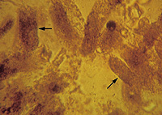

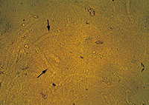

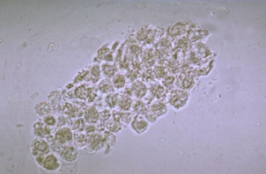
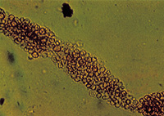
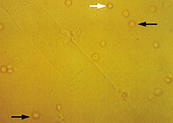
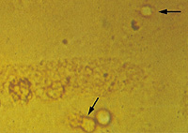

Análisis de orina en la IRA
Tira reactiva
Sangre: la tira detecta peroxidasa:mioglobina, hemoglobina libre
Leucocitos: esterasa alcalina leucocitaria.
Nitritos: reacción azo:Positividad sugiere presencia de bacteria
Proteina: depende de la concentración de orina: albúmina.
  Semicuantitatvo: 1+ tan significativa como 3+
Densidad refleja aproximadamente osmolalidad
  Si es elevada, refleja capacidad de concentración apropiada
Sedimento
Análisis importante en AKI
Centrifugar 10 ml, 5’: Descartar sobrenadante y resuspender pellet.
Colocar 1 gota en porta y cubrir.
Cilindros= mucoproteína de Tamm-Horsfall precipitada
Cilindros granulosos gruesos
Cilindros hialinos
Cilindros leucocitarios
Hematíes normales
Cilindros hemáticos
Hematíes dismórficos
Notes:
El análisis de orina incluye la tira reactiva, la bioquímica y el sedimento de orina. La tira reactiva es semi cuantitativa sí puede detectar sangre detectando proteína del tipo heme, leucocitos, nitritos, albúmina y la densidad.
El sedimento de orina es una exploración muy importante en la insuficiencia reina aguda. Si bien los cilindros hialinos suelen ser fisiológicos, los cilindros granulosos gruesos oscuros suelen ser tipicos de la necrosis tubular aguda. Los cilindros leucocitarios se suelen ver en las pielonefritis o en las nefritis intersticiales agudas. La presencia de hematíes suele indicar patología glomerular sobre todo si son dismórficos o bien se presentan en forma de cilindros hemáticos, que son patognomónicos de patología glomerular.

Slide 25
BIOQUÍMICA: IRA PRE-RENAL vs NTA
Índice diagnóstico IRA pre-renal IRA renal
Na⁺o (mEq/L) < 10 > 20
Creatinina o/creatinina p > 40 < 20
BUNo / BUNp > 8 < 3
Densitad > 1018 < 1012
Osmolalidad o (mOsm/kg H2O) > 500 < 250
BUN p / Creatinina p > 20 < 10-15
FENa < 1% > 2 %
FEúric <7% >15%
FEBUN ≤35% >35%
FENa es la excreción de Na en orina como porcentaje del Na filtrado: FENa = (Nao/Nap) X100
(Cro/Crp)
FENa no influenciado per la concentración urinaria ni el flujo
FENa más útil en IRA con oliguria, inexacto en presencia de diuréticos
FeNa <1% IRA prerrenal GN aguda NIA en fases iniciales IRA obstructiva precoz Rechazo injerto renal | FeNa > 2% Necrosis tubular aguda IRA obstructiva tardía Nefritis intersticial aguda tardía Glucosuria Bicarbonaturia
FeNa < 1% a pesar de NTA IRA con fallo hepático o ICC IRA asociada a sepsis Nefropatia por contraste NTA no oligúrica NTA mioglobinúrica o hemoglobinúrica | FeNa > 2% a pesar de IRA prerrenal Diuréticos IRC FeNa después de fluidos iv Glucosuria Bicarbonaturia Síndromes pierde-sal
Notes:
Dentro de la bioquímica urinaria los índices urinarios son los que tienen mayor utilidad para diferenciar causas pre renales y causas parenquimatosas. Todas se basan en el principio de qué en una situación pre renal la función tubular está preservada y por lo tanto habrá capacidad de concentración y de reabsorción de sodio. Así, en la orina de una situación pre renal el sodio será bajo, la relación creatinina o BUN orina/ creatinina o BUN plasma será alta, la densidad y la osmolalidad serán altas. No obstante, el índice más útil es la fracción de excreción de sodio que representa la excreción en orina como porcentaje del filtrado por la fórmula indicada. En situaciones pre renales es frecuentemente por debajo del 1%, mientras que en las parenquimatosas está por encima del 2%. Hay que tener en cuenta qué el sodio en orina y la fracción de excreción pierden su utilidad en el caso de uso reciente de diuréticos. También que su rendimiento diagnostico es máximo en el momento inicial, no es útil para el seguimiento.
Hay que tener en cuenta que la fracción de excreción de sodio puede alterarse en situaciones diferentes de la insuficiencia renal pre renal. Así puede haber un FENa menor del 1% en las glomerulonefritis agudas, nefritis intersticial en fases iniciales, y la insuficiencia renal obstructiva en fase precoz. Puede haber una FENa <1% Coexistiendo con una necrosis tubular en la insuficiencia renal aguda asociada al fallo hepático o la insuficiencia cardiaca descompensada, a la sepsis, en la nefropatía por contraste y en las nefrotóxicas endógenas, en estos casos por un predominio de la vasoconstricción renal sobre la lesión tubular directa. Por otro lado puede haber una FENa superior a 2% en situaciones pre renales con la administración de diuréticos, a la administración de fluidos intravenosos (suero salino), y en situaciones con bicarbonaturia o glucosuria elevadas.

Slide 26
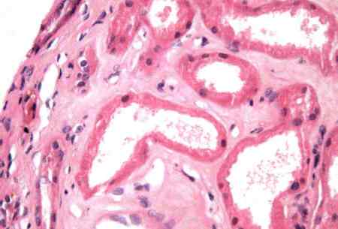
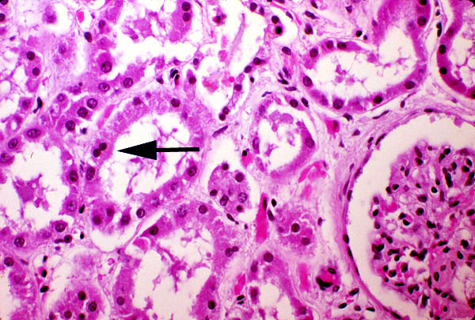
Biopsia renal en AKI
Indicaciones
Sospecha de glomerulonefritis, nefropatía intersticial, vasculitis
Diagnóstico clínico de NTA pero evolución atípica
Necrosis tubular
Necrosis tubular + regeneración
Notes:
En la mayoría de casos de insuficiencia renal aguda no se realiza biopsia renal. El diagnóstico de necrosis tubular aguda suele ser de exclusión y no requiere biopsia. La biopsia se realiza si existe sospecha de patología glomerular patología intersticial o vasculitis o bien si el diagnóstico clínico de NTA no se corresponde con la evolución clínica del paciente ya sea por su presentación o por su duración excesiva en el tiempo. Los hallazgos típicos de la necrosis tubular aguda son un aplanamiento del epitelio tubular con atrofia, dilatación de los túbulos y separación entre los túbulos debido al edema intersticial. En fases de recuperación de la necrosis tubular se pueden observar figuras mitóticas en las células tubulares, signo de regeneración tisular.

Slide 27
Pasos diagnósticos en AKI
Elevación de productos nitrogenados
∆ Creatinina < 0,3 mg/dl i/o
Creatina previa alterada y/o
riñones pequeños, anemia crònica
∆ Creatinina ≥ 0,3 mg/dl y/o
∆ Creatinina ≥ 50% y/o
ERC
AKI sobre ERC
AKI
+
∆ Creatinina ≥ 0,3 mg/dl
∆ Creatinina ≥ 50%
Normal
Repetir?
Ecografía
Vía dilatada
No
Factores prerrenales
Si
AKI obstructivo
Datos de enfermedad:
Glomerular
Vascular
Intersticial
Cristales o depósitos tubulares
No
Mejora con tratamiento
Si
No
Necrosis tubular
aguda
AKI prerrenal
Notes:
Este algoritmo orientativo sugiere las exploraciones a realizar y la interpretación se los hallazgos clínicos y analíticos para ir descartando patología potencialmente tratable. En caso de excluirse, el diagnóstico de necrosis tubular aguda acaba siendo por exclusión.

Slide 28
Complicaciones en la AKI
METABÓLICAS
Hiperkalemia
Acidosis metabòlica
Hiponatremia
Hipocalcemia
Hiperfosfatemia
Hipermagnesemia
Hiperuricemia
CARDIOVASCULARES
Edema pulmonar
Arritmias
Pericarditis
Derrame pericárdico
Hipertensión
NEUROLÒGICAS
Irritabilidad neuromuscular
Asterixis
Convulsiones
Alt. Consciencia
GASTROINTESTINALES
Náuseas
Vómitos
Malnutrición
Hemorragia
OTRAS
Elevación PTH
Infecciones
SIRS
HEMATOLÒGICAS
Anemia
Disfunción plaquetaria
Notes:
Las complicaciones son variadas y múltiples pero hay que destacar sobre todo las que tienen un mayor impacto clínico y que requieren una atención y una vigilancia más inmediatas. Estas son la hiperpotasemia y la hipervolemia. Las demás complicaciones irán apareciendo según la gravedad y la duración de la insuficiencia renal.

Slide 29
Tratamiento etiológico de AKI
Prerrenal
  Dirigida a la causa de la hipoperfusión, retirar diuréticos si possible, IECA, AINE
    S salino isotónico para las pérdidas de plasma (pancreatitis)
    S salino hipotónico para las pérdidas urinarias o GI
Intrínseca (NTA)
  Prevenir y tratar complicaciones urémicas hasta la recuperación espontánea
  Diuréticos para minimizar sobrecarga de líquidos. Suspender si no resposta
    No modifican mortalidad o supervivencia libre de diálisis
Intrínseca no NTA
  Tratamiento específico
Postrenal
  Sondaje transuretral, suprapúbico, nefrostomia
  5% presenta síndrome de pérdida de sal post sondaje que requiere reposición agresiva de fluídos
Notes:
En cuanto al tratamiento tiene que ir dirigido a la etiología si se identifica y se conoce. El tratamiento de la necrosis tubular aguda es meramente de soporte sobre todo evitar las complicaciones y prevenir sucesivas lesiones o insultos sobre el tejido renal. El uso de diuréticos está solo indicado para manejar la volemia de los pacientes, no están indicados como tratamiento especifico para acelerar la recuperación renal o aumentar la tasa de filtración glomerular.

Slide 30
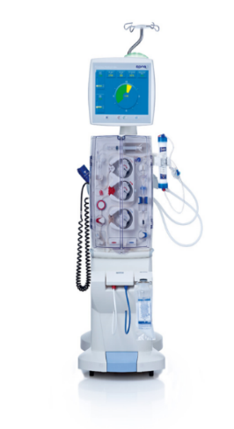
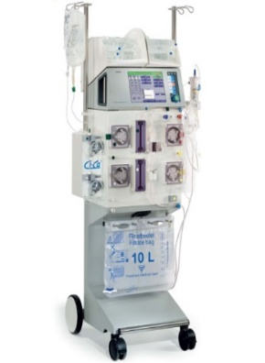
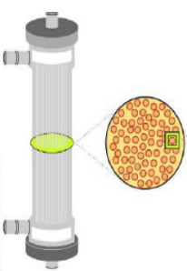
Principios de manejo de AKI
Evaluación y monitorización
Volemia
Electrolitos
Ácido-base
Creatinina basal y seriada
Stop nefrotóxicos
Ajuste fármacos a FG
Balance de líquidos
Restricción Na
Evitar hipervolemia
Diuréticos
K > 6,5 = emergencia medica
Hipo Ca
Hiper P
Dieta baja en proteinas
Bicarb si pH <7,2
->Tratamiento sustitutivo renal
Soporte mientras se espera la recuperación renal
Indicaciones:
Sobrecarga de volumen
k> 6,5 mmol/L con clínica y resistente al tratamiento
pH < 7,20 resistente al tratamiento
Uremia
Intoxicaciones por drogas dializables
Convección -> Hemofiltración
Difusión -> Hemodiálisis
Convección+difusión ->Hemodiafiltración
Duración: Contínuas-> 24h 7d
Intermitentes < 12h
Notes:
En cuanto al manejo de la insuficiencia renal aguda nos hemos de centrar en la monitorización de la creatinina la diuresis el estado de la volemia, suspender todos los nefrotóxicos, y prestar atención al ajuste de dosis de fármacos que se excretan por vía renal. Especial atención requieren el control de la volemia, los electrolitos, y el equilibrio ácido base.
Si las complicaciones no se pueden controlar mediante tratamiento medico, sobre todo la hiperpotasemia y la sobrecarga de volumen, se deberá recurrir al tratamiento renal sustitutivo. Esta es una medida de soporte de intención temporal mientras se produce la recuperación renal. Existen diversas modalidades de diálisis que se centran en los mecanismos de aclaramiento de solutos y también adaptadas a la situación clínica del paciente.

Slide 31
Pronóstico
La mayoría se recupera, pero un episodio de AKI, aunque recuperado aumenta el riesgo futuro eventos renales (nuevos AKI y cardiovasculares)
El riesgo de ERC post AKI dependerá de
  Características del episodio de AKI: Gravedad (estadio), duración, episodios recurrentes, necesidad de tratamiento sustitutivo renal, recuperación total o parcial de la función renal previa al episodio, si se trata de AKI sobre ERC previa (FG, proteinuria previa)
  Comorbilidades (HTA, diabetes, IC, hepatopatia)
Otras complicaciones futuras: HTA, readmisión hospitalaria a los 5 años, mortalidad de cualquier causa, fracturas
Notes:
Aunque la insuficiencia renal aguda se ha considerado clásicamente un episodio reversible temporal, estudios en los últimos años han demostrado que un episodio de insuficiencia renal aguda puede comportar un aumento de la morbimortalidad. Aumenta la incidencia de enfermedad renal crónica incluso de fases avanzadas o terminales, aumenta el riesgo de eventos cardiovasculares e incluso la mortalidad general. Este riesgo puede ser significativo incluso despues de episodios relativamente leves irreversibles, y es manifiesto en los episodios más graves o duraderos o parcialmente reversibles. También dependerá el pronóstico de las comorbilidades basales del paciente y de las enfermedades asociadas al episodio de insuficiencia renal aguda.

Slide 32
Medidas de prevención de AKI
Probadas
Evitar nefrotoxinas
Aminoglicósidos en dosis única dia
Modificaciones drogas
  Anfo B liposomal ,
  Radiocontraste no iònico
Hidratación
  AKI x contraste
  AKI Cisplatino
  AKI Rabdomiolisis
  AKI Síndrome lisis tumoral
Posiblemente eficaces
Monitorizar niveles F
Perfusión renal adecuada (PAM 85mmHg)
Fenoldopam dosis baijas
Alcalinización orina
  AKI Rabdomiólisis
  AKI Metotrexate
  AKI Síndrome lisis tumoral
  AKI x contraste
Ineficaces
Dopamina
Manitol
Diuréticos
ANP
Notes:
Las medidas para prevenir la insuficiencia renal aguda se basan en la prevención de la exposición a nefrotoxinas y situaciones de hipovolemia o de hipo perfusión. Así se ha demostrado que la hidratación preventiva puede ser eficaz para prevenir la insuficiencia renal aguda en diferentes contextos clínicos como se muestra en la diapositiva. Oras medidas no han demostrado un beneficio en todos los estudios pero pueden aplicarse de forma individualizada. Es el caso de la titulación de la presión arterial a niveles más elevados en pacientes hipertensos, el fenoldopam en el contexto de cirugía cardiaca y la alcalinización de la orina en situaciones clínicas concretas. Otras medidas que se han aplicado durante años con la intención de prevenir o paliar la insuficiencia renal aguda se han demostrado en la actualidad totalmente ineficaces e incluso con potencial de hacer más mal que bien, y que por lo tanto deben ser evitadas.

Slide 33
Puntos clave de IRA
Se define por un incremento en poco tiempo de la creatinina sérica o un descenso en la diuresis
Se clasifica en estadio según el grado de deterioro funcional
Tiene una incidencia elevada en el hospital
La causa más frecuente es la NTA (tóxica o isquémica)
  Proceso expansivo
  Diagnóstico de exclusión
  Tratamiento de soporte
La historia clínica, pruebas de sangre y orina cruciales para detectar causas parenquimatosas con tratamiento potencial
La mayoría de casos son reversibles, PERO es un factor independiente de morbilidad, de mortalidad, y de progresión a enfermedad renal terminal
Puede ser prevenible

Slide 34
Bibliografía
Bellomo R, Kellum JA, Ronco C. Acute kidney injury. Lancet 2012;380:756-766
Chawla LS, Eggers PW, Star RA, Kimmel PL. Acute kidney injury and chronic
kidney disease as interconnected syndromes. N Engl J Med 2014;371:58–66.
Kidney Disease: Improving Global Outcomes (KDIGO) Acute Kidney Injury
Work Group: KDIGO Clinical Practice Guideline for Acute Kidney Injury. Kidney Int Suppl 2: 1–138, 2012
Hsu RK, Hsu CY: Proteinuria and reduced glomerular filtration rate as risk
factors for acute kidney injury. Curr Opin Nephrol Hypertens 2011;20:211–217
Kellum JA, Prowle JR. Paradigms of acute kidney injury in the intensive care unit. Nat Rev Nephrol 2018;14:217-230
Zuk A , Bonventre JA. Acute Kidney injury. Annu Rev Med 2016;67: 293–307.

